Slide 1
ajax 예제

Slide 2
jquery_ajax_1.html

Slide 3
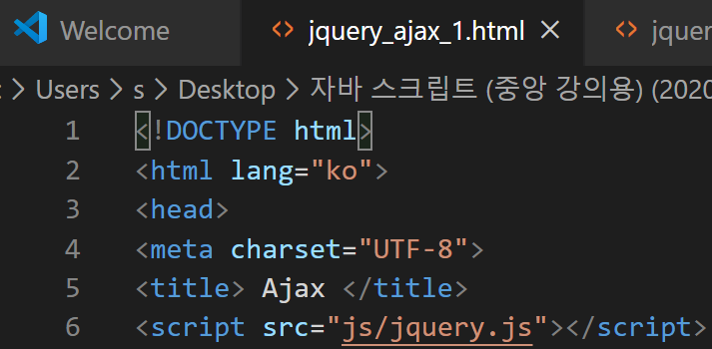

Slide 4
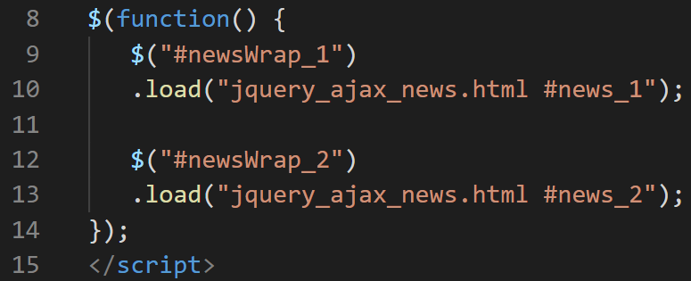
jquery에서 제공하는 load함수

Slide 5
외부 콘텐츠를 가져올 때 사용

Slide 6
AJAX의 load메서드를 이용해서 비동기식 방법으로 문서를 가져옵니다.

Slide 7
newWrap_1 부분에 jquery_ajax_news.html 파일의 news_1부분을 로드 합니다.
newWrap_2 부분에 jquery_ajax_news.html 파일의 news_2부분을 로드 합니다.

Slide 8
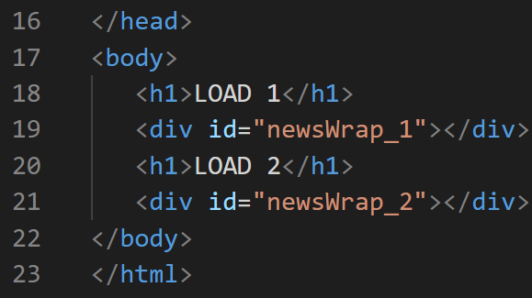

Slide 9
jquery_ajax_news.html

Slide 10
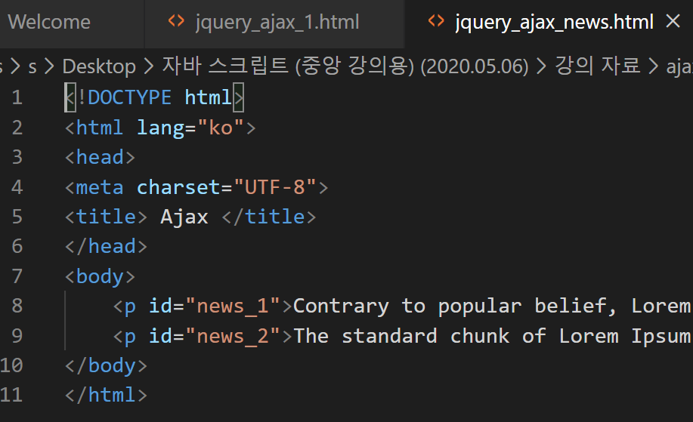

Slide 11
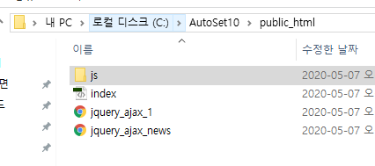

Slide 12
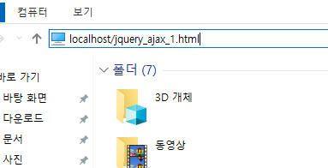

Slide 13
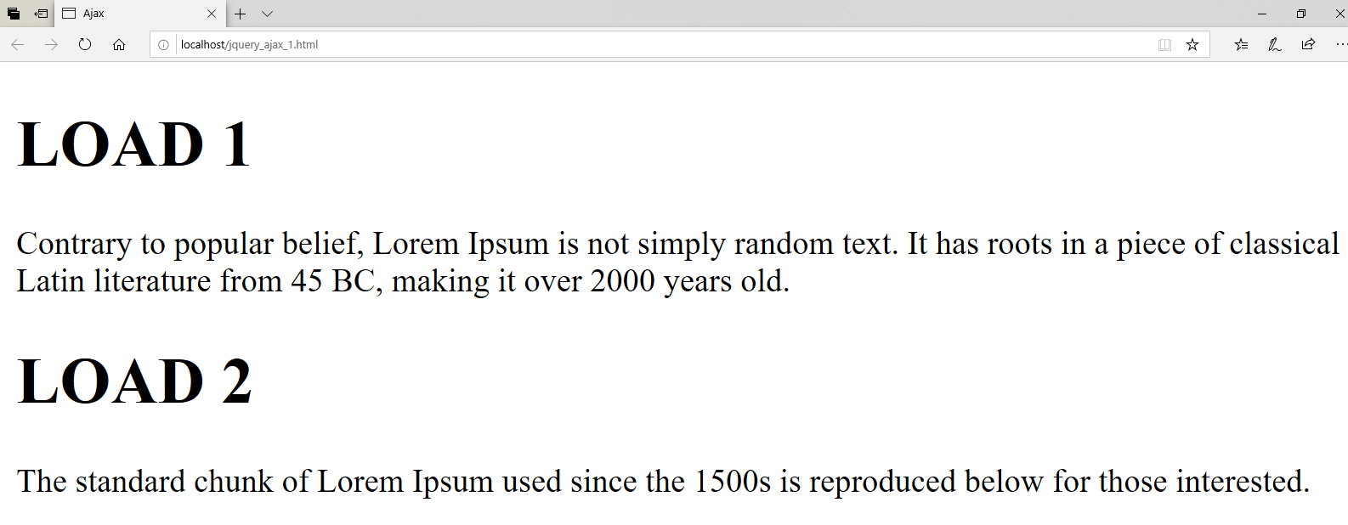

Slide 14
끝

